Slide 1


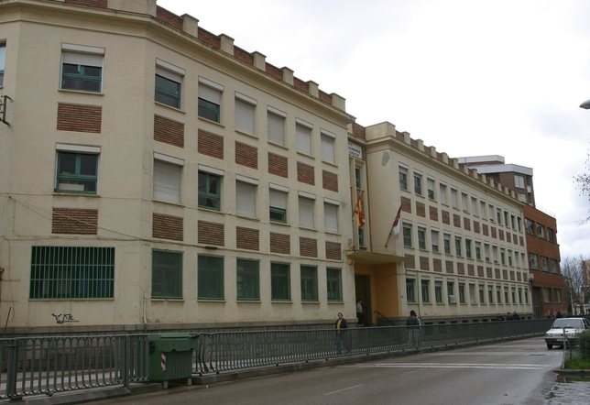





TFG
Gestión de Formación de Centros de Trabajo

Slide 2




ÍNDICE DE CONTENIDOS
01.
QUIÉNES SOMOS
02.
ANÁLISIS DE MERCADO Y OBJETIVO
03.
DESARROLLO Y EQUIPO
04.
GESTIÓN FCT - CIFP VIRGEN DE GRACIA
05.
OPINIONES DE NUESTROS CLIENTES
MP Design como empresa
¿Quiénes son nuestros clientes?
Nuestra competencia en análisis y nuestro objetivo
Nuestro objetivo es el desarrollo
¿Qué tipo de proyecto nos ha encargado?

Slide 3
01
QUIÉNES SOMOS
MP DESIGN
Tecnología Avanzada para tus necesidades
MP
DESIGN

Slide 4
NUESTRO TRABAJO
PROYECTOS
TECNOLOGIAS
PERSONAL ESPECIALIZADO
Con multitud de proyectos a dia de hoy
Especializados en las últimas tecnologías
Nuestro valor añadido es nuestro equipo

Slide 5

NUESTRO VALOR
EFICIENCIA
OPTIMIZACIÓN
PRODUCTIVIDAD

Slide 6
LA COMPETENCIA
EFICIENCIA
OPTIMIZACIÓN
PRODUCTIVIDAD
TECNOLOGÍA
Dos Enes | Yes | Yes | No | No
Bukimedia | Yes | Yes | Yes | No
Unnica | No | No | Yes | Yes
MP Design | Yes | Yes | Yes | Yes

Slide 7
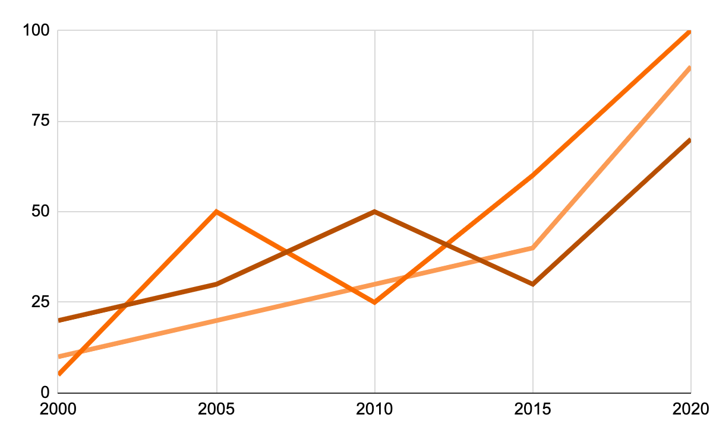
ANÁLISIS DE MERCADO Y OBJETIVO
02
OBJETIVO
ANÁLISIS DE MERCADO
MP
Dos Enes
Unnica
30%
70%
Otras empresas
MP
Queremos que el objetivo del cliente sea elegirnos
7 de cada 10 proyecto eligen MP Design
Análisis aproximado de crecimiento de mercado

Slide 8

03
DESARROLLO
CLIENTE
MP DESIGN
RECURSOS
Nuestro cliente solicita soluciones a un problema
Analiza los requisitos y presenta soluciones óptimas al cliente
Se buscan recursos para ejecutar la solución final
Se implementa en el cliente y si queda satisfecho se ofrece un contrato de mantenimiento
Se desarrolla óptimamente la solución y se documenta
DESARROLLO
IMPLEMENTACIÓN

Slide 9


NUESTRO EQUIPO
PEDRO JAVIER ESPINOSA
MARINA ESTEFANÍA FLORES
Programador, Diseñador y CEO
De MP Design
Programadora, Diseñadora y CEO
De MP Design

Slide 10
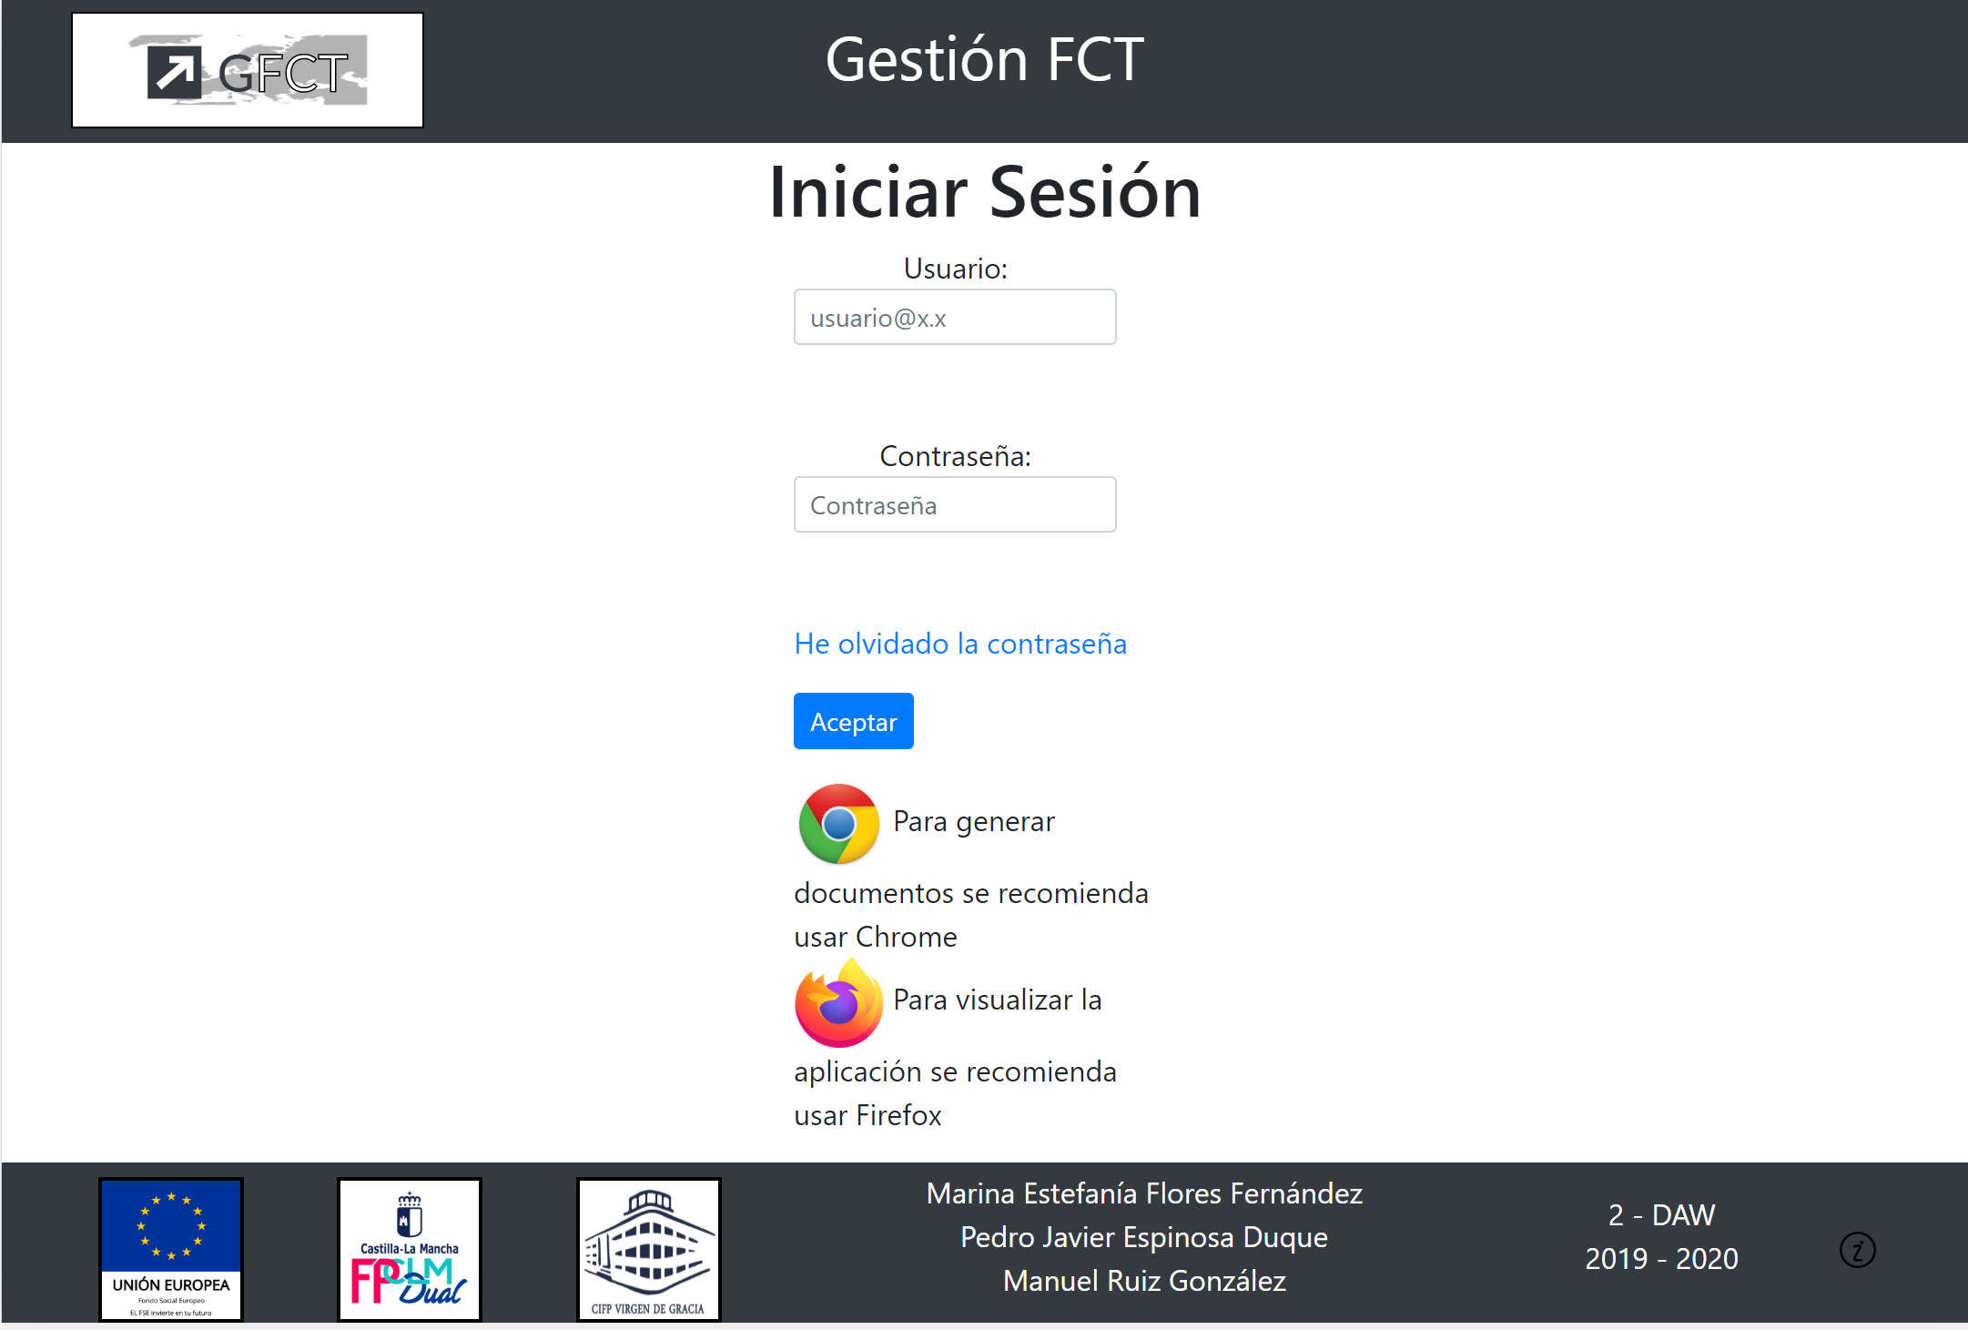
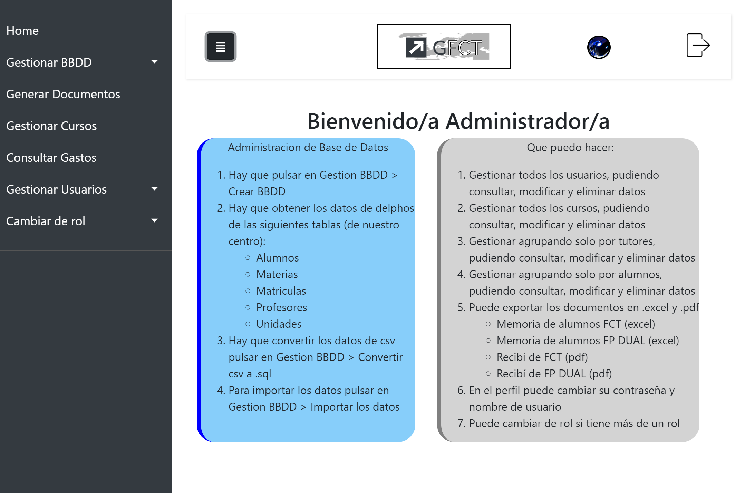
DESKTOP SOFTWARE

Slide 11

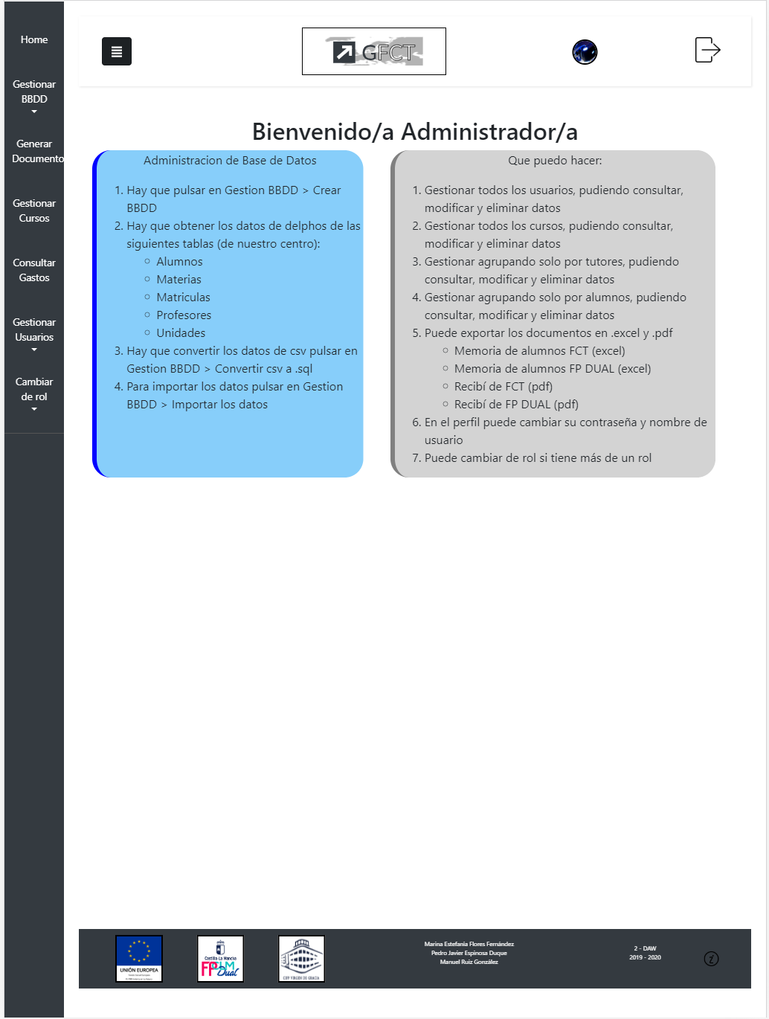
TABLET APP & MOBILE WEB

Slide 12

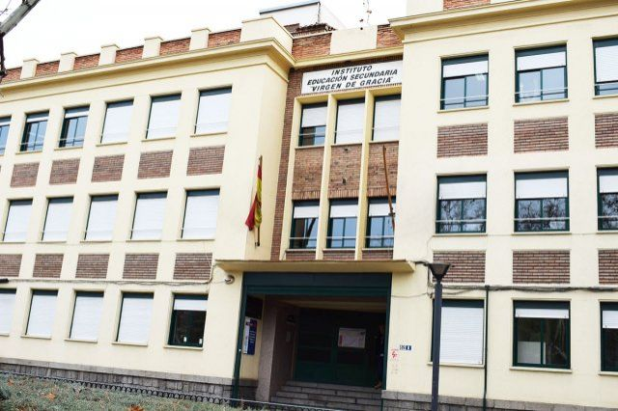
04
GESTIÓN FCT
CIFP VIRGEN DE GRACIA
¿Qué nos ha pedido el centro?
Tipo de aplicación
Dispositivos soportados
Tipo de usuarios
Funcionalidades
Demostración
Preguntas

Slide 13

05
NUESTROS CLIENTES OPINAN
“Es una empresa que cuida a sus clientes en todos los sentidos”
“Es una empresa que tiene una alta disponibilidad y es lo que necesito”
“Imprescindible tener una solución web para el pequeño comercio”
—Juan Antonio Buendía
Gerente del Hospital de Puertollano
—Laura Perez Dos Aguas
Directora del Instituto Fray Andrés de Puertollano
—Vicente del Campo Valcarcel
Gerente de Calzados Zara’s

Slide 14

AVANZAMOS HACIA EL FUTURO

Slide 15

GRACIAS!
Tiene más preguntas?
mpdesign@gmail.com
+91 620 421 838
mpdesign..com
Please keep this slide for attribution.

